Slide 1
原子核单粒子共振态及奇特性质的研究
2019年10月10日
刘泉
安徽大学

Slide 2
目录
1
复标度方法研究共振态
2
复动量表象方法对奇特核的研究
总结与展望
3

Slide 3
目录
1
复标度方法研究共振态
2
复动量表象方法对奇特核的研究
总结与展望
3

Slide 4
复标度方法研究共振态
Taylor 在《散射理论》中提到（Taylor, 1987），共振态是散射实验中最引人注目的现象，广泛存在于原子、分子、原子核和化学反应中。
V(r)
continuum
resonance
r
Bound states
V₀
上面左图展示共振态在散射理论中的定义，当一个入射粒子的能量大于零，且小于此时势垒的最大值时，可认为该粒子处于共振态。右图是共振态的波函数，可看出有些单粒子共振态的波函数在半径很大的地方不为零。

Slide 5
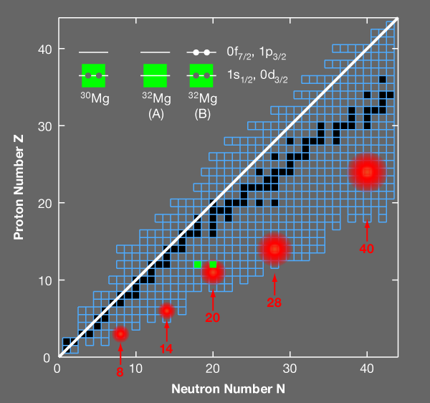

复标度方法研究共振态
在核物理领域，许多新奇现象的出现，共振扮演着重要角色。
¹¹Li晕的解释、Zr和Ca巨晕的预言、³¹Ne和^{42, 44} Mg形变晕的认识都需要考虑连续谱的贡献，尤其是连续谱中共振态的贡献。在异常中质比核中，共振能级反转是传统幻数改变的原因之一。
单粒子共振态的能量和寿命也是天体演化过程中化学元素核合成研究的关键输入量。

Slide 6
复标度方法研究共振态
  研究共振态的方法：
  R-Matrix method, E. Wigner et al., PR 72, 29 (1947).
  K-Matrix method, J. Humblet et al., PRC 44, 2530 (1991).
  The phase-shift method, J. R.Taylor, Scattering Theory: The Quantum Theory on Nonrelativistic Collisions (Wiley, New York, 1972).
  J-Matrix method, H. A. Yamani et al., J. Math. Phys.16, 410 (1975); A. M. Shirokov, et al., PRC79, 014610 (2009).
  Coupled-Channel Approach, I. Hamamoto, PRC 72, 024301 (2005); Z. P. Li et al., PRC 81, 034311 (2010).
  Jost function method, B. N. Lu, E. G. Zhao, and S. G. Zhou, PRL 109, 072501 (2012); B. N. Lu, E. G.Zhao, and S. G. Zhou, PRC 88, 024323 (2013).

Slide 7
复标度方法研究共振态
  Real stabilization method (RSM), A. U. Hazi and H. S. Taylor, PRA 1, 1109 (1970); Y.K.Ho, Phys. Rept. 99, 1 (1983).
  ══> RMF-RSM, L. Zhang, S.G. Zhou, J. Meng, and E.G. Zhao, PRC 77, 014312(2008).
  Analytic continuation in the coupling constant(ACCC), V. I. Kukulin et al., Theory of Resonances: Principles and Applications (KluwerAcademic, Dordrecht, 1989).
  ══> RMF-ACCC, S. C. Yang, J. Meng, S. G. Zhou, CPL 18, 196 (2001); S. S. Zhang, J. Meng, S. G. Zhou et al., PRC 70, 034308 (2004);
  J. Y. Guo, et al., PRC 72, 054319 (2005); PRC 74, 02432 (2006).
  Green's Function method, E.N. Economou, Green's Function in Quantum Physics (Springer-Verlag, Berlin, 2006); Y. Zhang etal., Phys. Rev. C83, 054301.
  ══> RMF-GF, T.T. Sun, S.Q. Zhang, Y. Zhang, J.N. Hu, and J. Meng, Phys.Rev.C 90, 054321 (2014)

Slide 8
复标度方法研究共振态
复标度方法是类束缚态的方法，可用束缚态的方法处理，因此计算上更加简单方便。另外它能够统一描述束缚态、共振态和非共振连续，故被广泛应用于研究原子分子共振（Ho, 1983, Phys. Rep.; Moiseyev, 1998, Phys. Rep.） 和原子核共振（Arai, 2006, PRC）。
  CSM + few-body model
  Kenichi Yoshida, PRC72, 064311 (2005)
  A. T. Kruppa, PRC75, 044602 (2007)
  Takayuki Myo, et al., PLB691, 150 (2010)
  CSM + Shell model => Gamow Shell Model
  N. Michel, et al., PRL89, 042502 (2002).
  G. Hagen, et al., PRC 73, 064307 (2006)
  Z. H. Sun, Q. Wu, Z.H. Zhao, B. S. Hu, S. J. Dai, F.R. Xu, PLB769,227(2017).
  S. M. Wang, N. Michel, W. Nazarewicz, and F. R. Xu, PRC 96,044307(2017).
  S. M. Wang and W. Nazarewicz, PRL 120, 212502(2018).
  CSM + HFB => Gamow-Hartree-Fock-Method
A. T. Kruppa, et al., PRL79, 2217(1997)
A. T. Kruppa, PRC63, 044324(2001)
N. Michel, et al., PRC78, 044319 (2008)

Slide 9
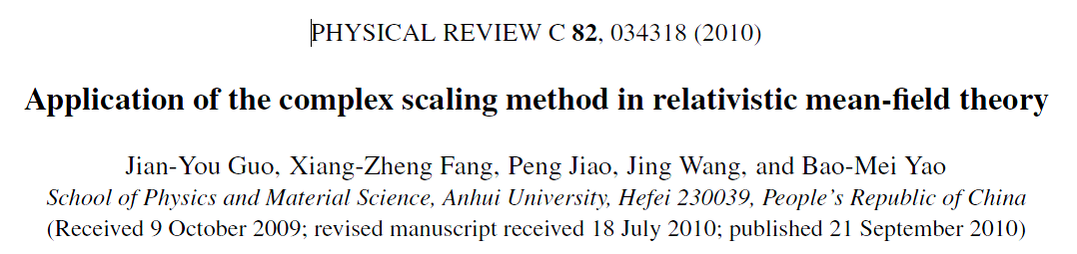
复标度方法研究共振态
本课题组将复标度方法拓展到相对论平均场（RMF）理论框架，发展了RMF-CSM 方法，计算了¹²⁰Sn 单粒子共振态，获得了与RMF-RSM，RMF-ACCC 以及散射相移方法一致的结果（Guo et al., 2010, PRC）。
Jian-You Guo et al., PRC 82, 034318 (2010).
Quan Liu, Jian-You Guo et al., PRC 86, 054312 (2012).
Quan Liu, Zhong-Ming Niu, and Jian-You Guo, PRA 87, 052122 (2013).
Zhong-Lai Zhu, Zhong-Ming Niu, Dong-Peng Li, Quan Liu, and Jian-You Guo, PRC 89, 034307 (2014).
Min Shi, Quan Liu, Zhong-Ming Niu, and Jian-You Guo, PRC 90, 034319 (2014).

Slide 10



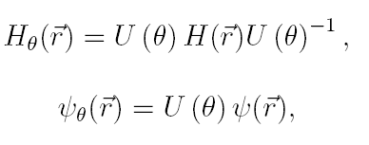

复标度方法研究共振态
出发点是引入坐标变换：

Slide 11
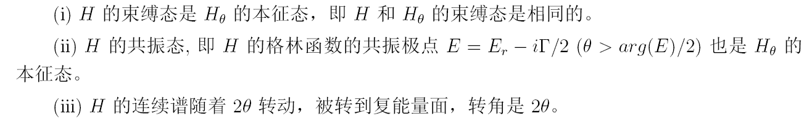
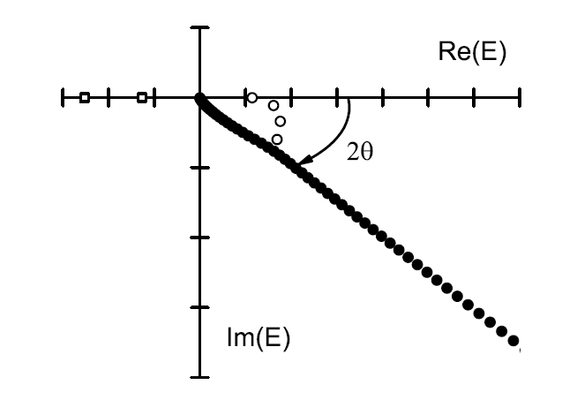
复标度方法研究共振态
(Aguilar and Combes, 1971, Math. Phys.; Balslev and Combes, 1971, Commun. Math. Phys.; Simon, 1972, Commun. Math. Phys.)

Slide 12
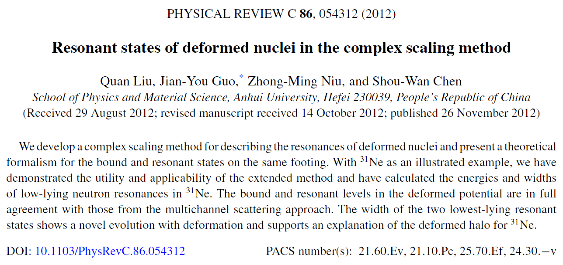
复标度方法研究共振态
鉴于CSM方法的优越性，我们可以将此方法进一步发展，以应用于形变原子核。由于描写形变核的RMF-CSM方法的程序较为复杂，2012年，我们第一步在非相对论框架下用CSM方法研究形变核（譬如³¹Ne ）。

Slide 13
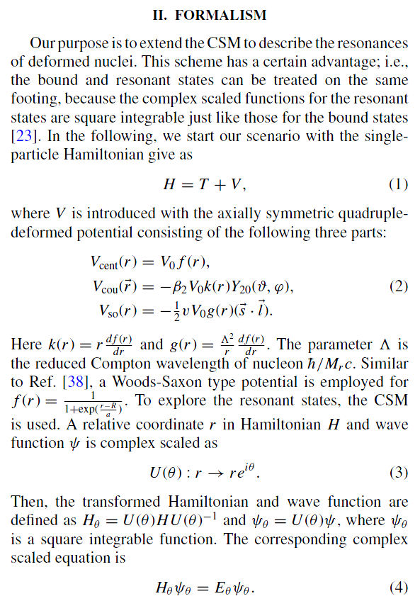
复标度方法研究共振态
理论框架

Slide 14
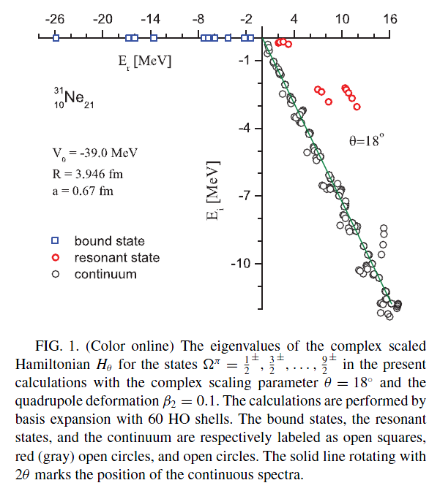
复标度方法研究共振态
β₂=0.1时H_{θ}的所有本征值。
从左图中，我们可以清楚地看见H_{θ}的本征值落于三个区域：束缚态位于负能量轴上，而连续谱随着θ做顺时针转动，处于正能量轴和转动连续之间的扇形区域内的共振态，随着θ的变大逐渐暴露而变得孤立。
在现实的计算中，因为采用有限基，H_{θ}的连续谱是由一系列点组成的而非直线。

Slide 15
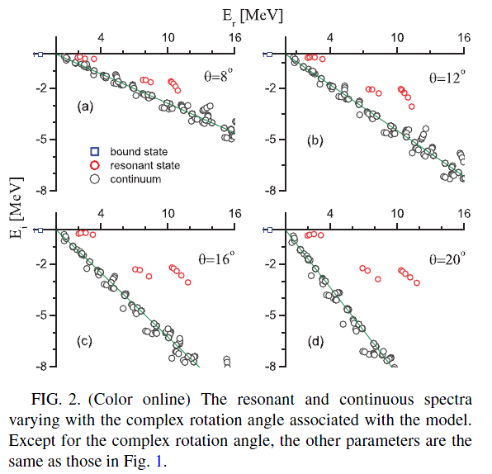
复标度方法研究共振态
随着转动角度的增加，共振态是完全可以从连续谱中分离且清楚地暴露在复能量面上。
只要转动角度选取的足够大，共振态就可以同时被明确地确定，这也是复标度方法的优势所在。

Slide 16
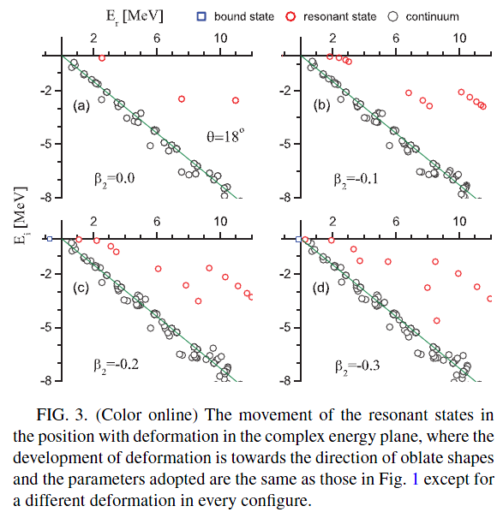
复标度方法研究共振态
当体系是球形对称时，我们仅仅发现三个共振态，分别对应于1f_{1/2},1f_{5/2}以及1g_{9/2}。
而当体系的球形对称被打破，形变系数不等于0时，上述的三个共振态分裂成12个共振态。

Slide 17
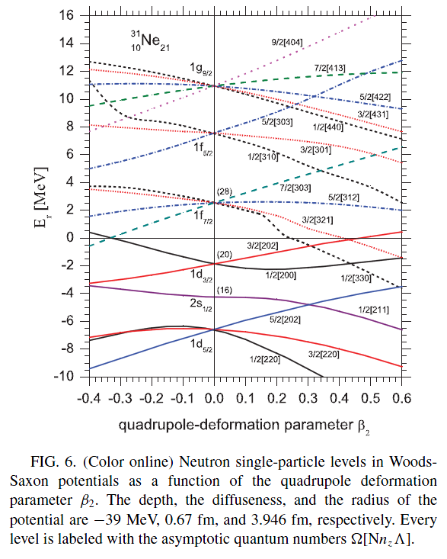
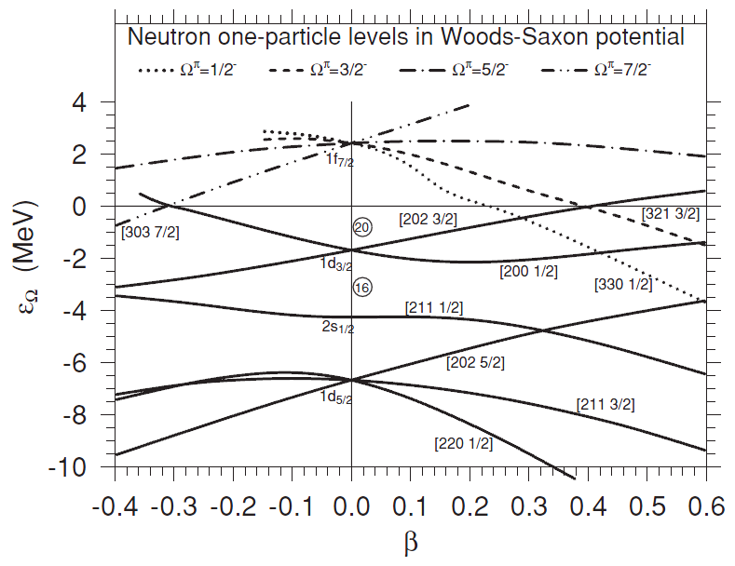
复标度方法研究共振态
左图展示了束缚态以及共振态的单粒子能级随形变参数的演化。
与耦合道方法[I. Hamamoto, PRC 2010]所得到的结论比较，无论是束缚能量还是低能共振能量，两者之间都是非常吻合的。而且我们还计算了耦合道方法尚未给出的一些高能共振态能量。

Slide 18
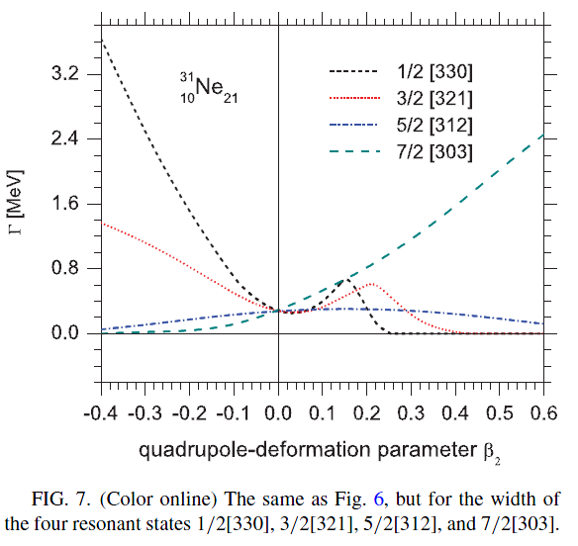
复标度方法研究共振态

Slide 19
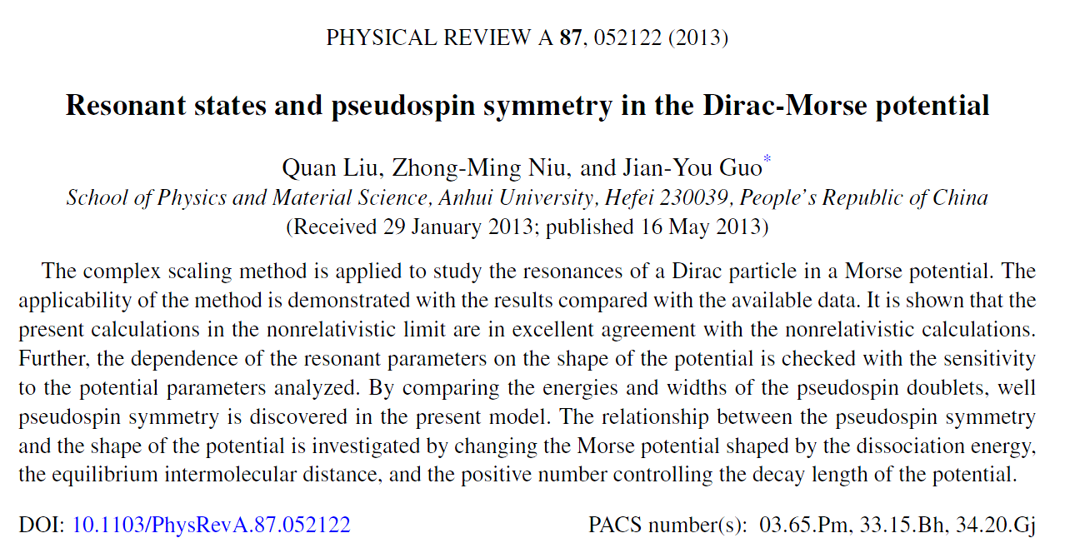
复标度方法研究共振态
2013年，我们将Dirac-CSM方法应用于计算Morse势中的Dirac粒子的共振态，与J矩阵和S矩阵方法计算的结果非常吻合，另外我们还在此模型中发现了良好的赝自旋现象。

Slide 20
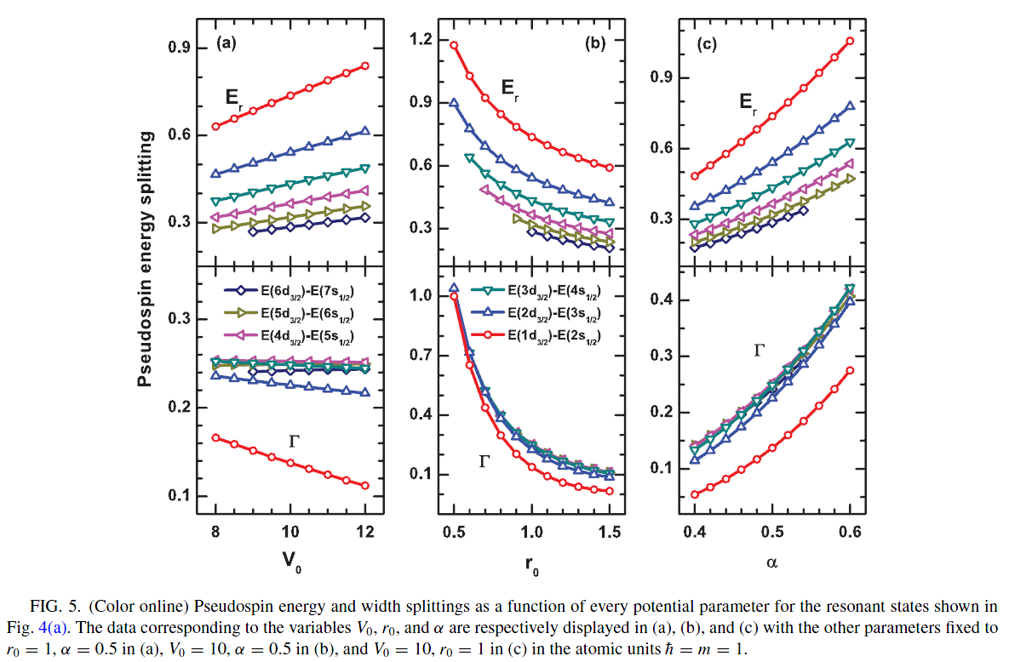
复标度方法研究共振态
中国科学院近代物理研究所学术交流

Slide 21
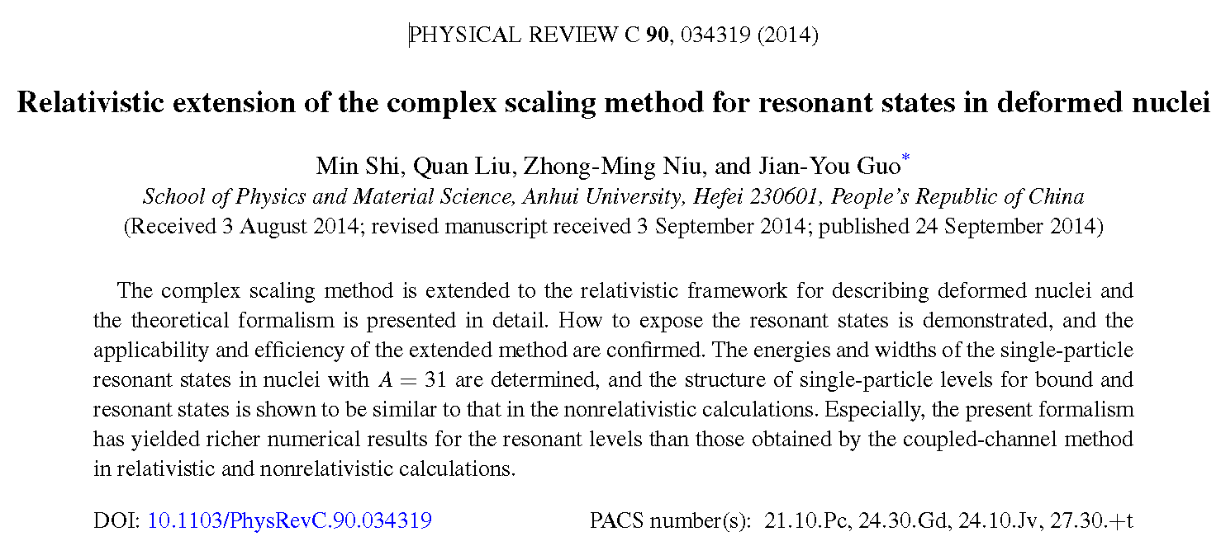
复标度方法研究共振态
2014年，我们发展了形变核的Dirac-CSM方法，计算了质量数为31的原子核的共振能量和宽度，获得了比耦合道更丰富的共振能级。

Slide 22
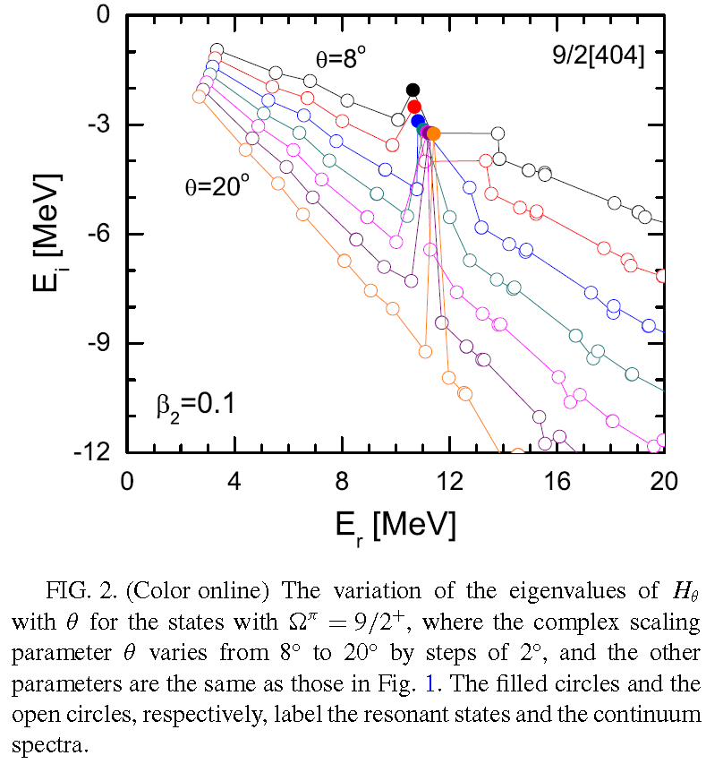
复标度方法研究共振态

Slide 23
目录
1
复标度方法研究共振态
2
复动量表象方法对奇特核的研究
总结与展望
3

Slide 24
  CSM还存在一些缺点：
  需要引入非物理参数: 转动角度θ.
  CSM更适用于一些膨胀解析势.
  当转动角较大时，核子运动的平均场中存在奇点。
复动量表象(CMR)方法

Slide 25
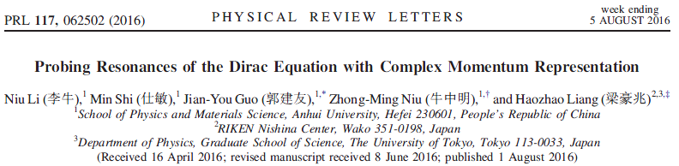
复动量表象方法对奇特核的研究
2016年，本课题组发展了相对论平均场-复动量表象方法（简称为RMF-CMR方法），发现此方法不仅能够统一描述束缚态、共振态和连续谱，而且能够很好地描述窄共振态和宽共振态。[Li N, et al. 2016 PRL]
Niu Li, Min Shi, Jian-You Guo, Zhong-Ming Niu, and Haozhao Liang, PRL 117, 062502 (2016)
Ya-Juan Tian, Quan Liu, Tai-Hua Heng, and Jian-You Guo, PRC 95, 064329 (2017)
Zhi Fang, Min Shi, Jian-You Guo, Zhong-Ming Niu, Haozhao Liang, and Shi-Sheng Zhang, PRC 95, 024311 (2017)
Ke-Meng Ding, Min Shi, Jian-You Guo, Zhong-Ming Niu, and Haozhao Liang, PRC 014316 (2018).
Xue-Neng Cao, Quan Liu and Jian-You Guo PRC, 99, 014309. (2019).
Xue-Neng Cao, Quan Liu, Zhong-Ming Niu, and Jian-You Guo. PRC, 99, 024314 (2019)

Slide 26
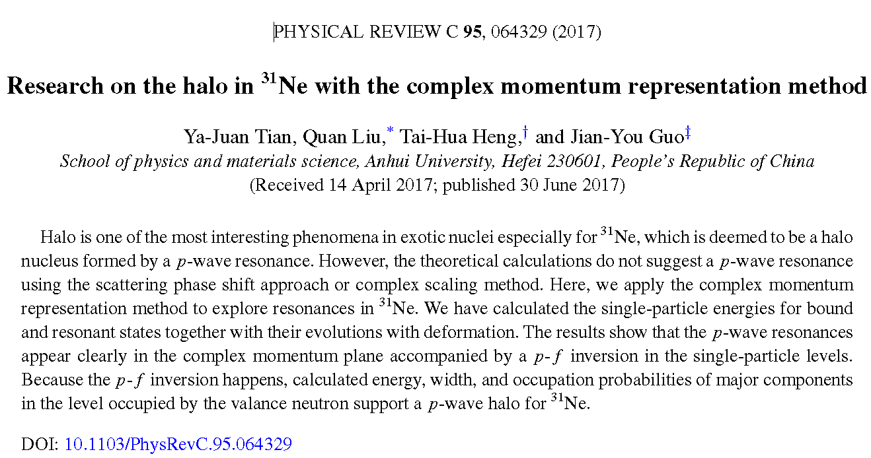
复动量表象方法对奇特核的研究
在上述工作的基础上，2017年我们在非相对论框架下发展了计算形变核的CMR方法，且以³¹Ne为例子，获得了比其它理论方法更为丰富的结果。

Slide 27

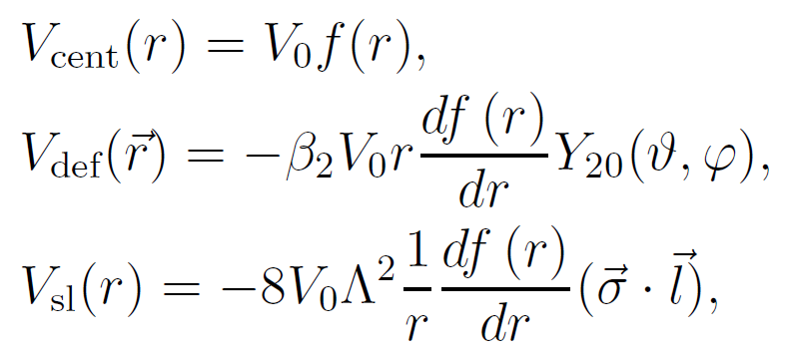
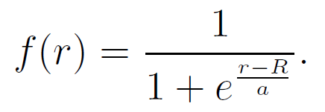
复动量表象方法对奇特核的研究
理论框架
哈密顿量H可以表示为：
相互作用势由以下三个部分组成：
其中，

Slide 28
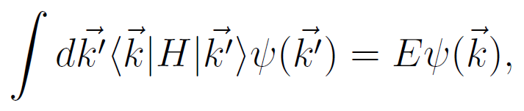
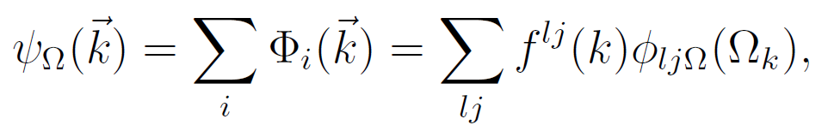
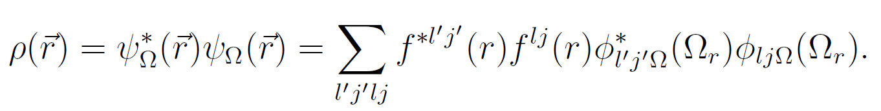
复动量表象方法对奇特核的研究
为了获得共振态，我们将薛定谔方程转到动量空间：
对于轴对称形变核，总角动量的第三个分量是个好量子数，故：
将上述的波函数代入薛定谔方程，并经过一系列变换，我们可以将前述的薛定谔方程变为一个对称矩阵方程。求解薛定谔方程变为求解对称矩阵的本征解。所有束缚态和共振态可通过对角化哈密顿量得到。
单粒子态的密度分布可表示为：

Slide 29
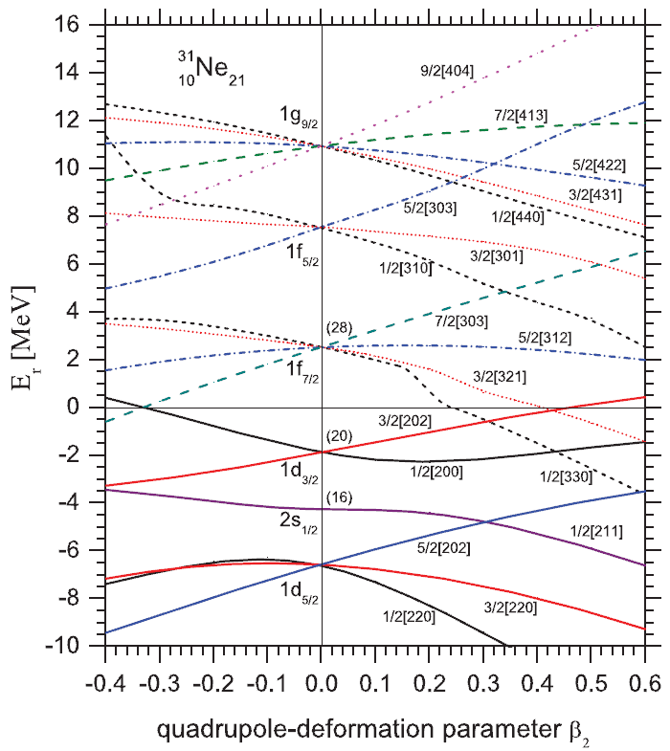
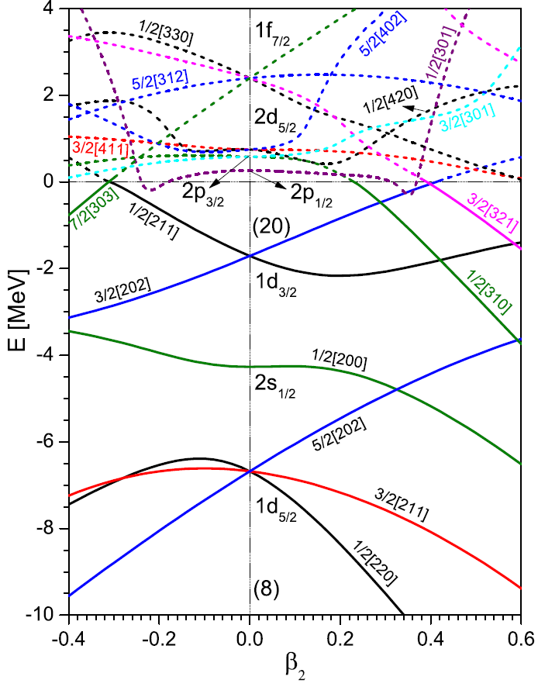
复动量表象方法对奇特核的研究
CMR
CSM

Slide 30
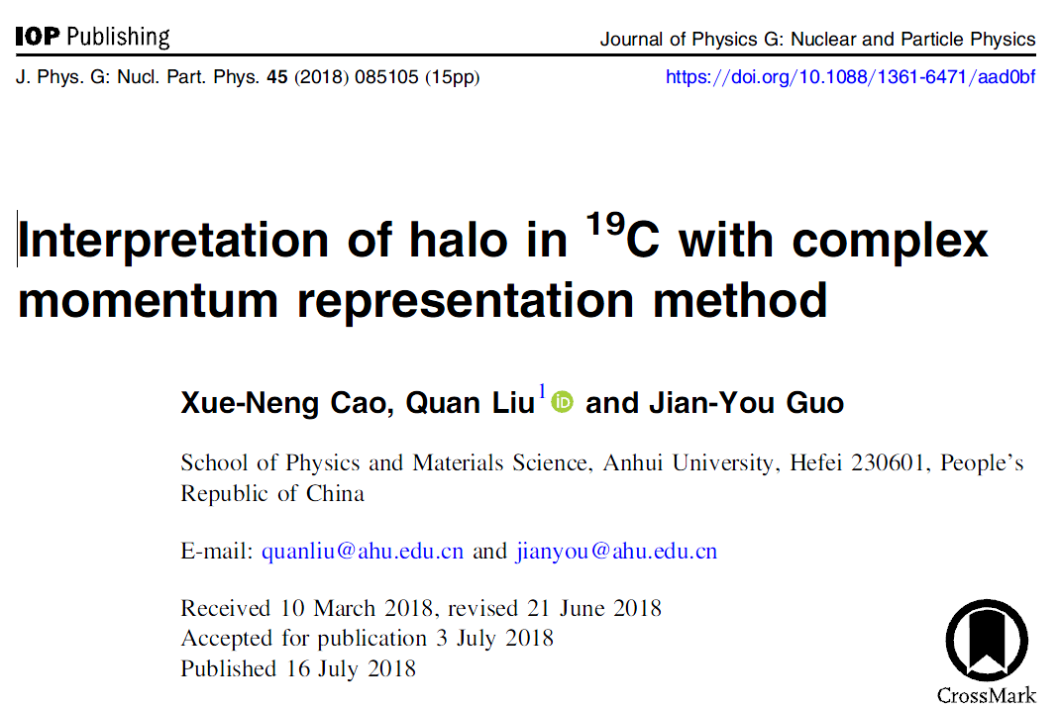
复动量表象方法对奇特核的研究

Slide 31
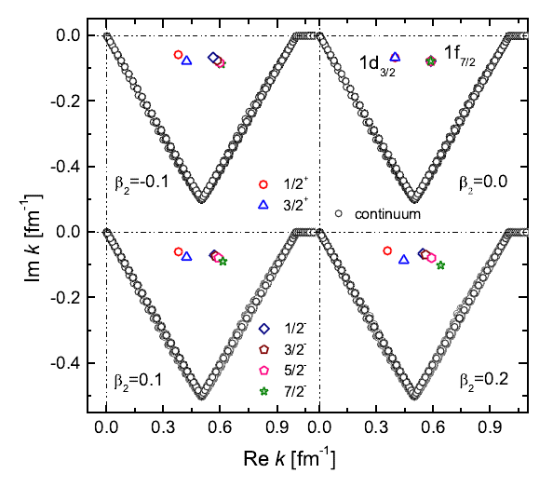
复动量表象方法对奇特核的研究
复动量平面内共振态的位置是随β₂变化而变化的。β₂ = 0时共振态没有劈裂，β₂≠ 0时，共振态出现了不同程度的劈裂。
图一：复动量平面上，单粒子共振态Ω^{π}=1/2± , 3/2±, ···9/2±。黑色圆圈和黑色实线分别表示复动量平面中的连续谱和积分轮廓。其他颜色的标签分别表示相应量子数的共振态

Slide 32
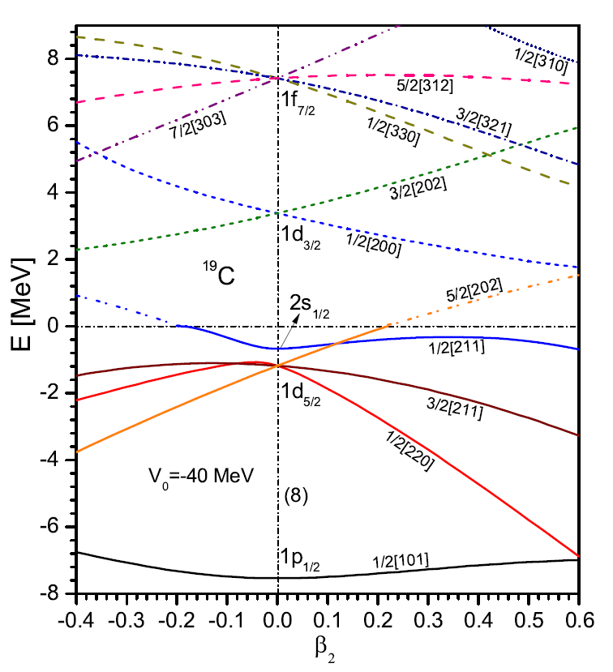
复动量表象方法对奇特核的研究
β₂=0时，1p_{1/2}与1d_{5/2}之间较大能隙验证了传统幻数N=8；2s_{1/2}和1d_{3/2}之间较大能隙建议一个新幻数N=16，且与实验吻合 [Stanoiu M, et al. 2008 PRC]。
假设¹⁹C是球形核，最后中子占据1d_{5/2}，较高的离心位垒不支持实验已发现的晕的形成。
假设¹⁹C是长椭核，最后一个中子占据在
5/2[202](0≤β2 ≤0.12)和1/2[211](β₂ >0.12)，实验显示¹⁹C基态是1/2⁺自旋宇称；故0≤β₂ ≤0.12被排除。
假设¹⁹C是扁椭核，最后一个中子占据在1/2[220](-0.08≤β₂ ≤0) 3/2[211](β₂ <-0.08)，-0.08≤β₂ ≤0时分离能太大，β₂ <-0.08自旋宇称不符，均被排除。
在0.2≤β₂ ≤0.4，1/2[211]单中子分离能小于0.5MeV，与实验数据0.572[Wang M, et al.2017 CPC]基本吻合。
小结：故可推断最后一个中子最可能占据在0.2≤β₂ ≤0.4区间的1/2[211]轨道上。
图二：计算得到的随四极形变系数β₂变化的单粒子能量。在该Nilsson能级图中束缚态和共振态分别用实线和虚线标记。β₂=0代表球形核

Slide 33
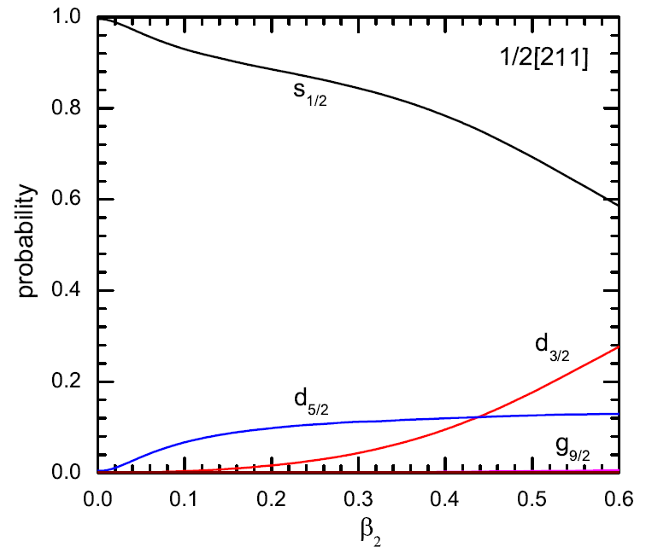
复动量表象方法对奇特核的研究
单粒子态1/2[211]的波函数主要由s_{1/2}, d_{3/2}, 和 d_{5/2}组成，其他组分可以忽略。与d_{3/2}, 和 d_{5/2}相比，s_{1/2}组分占主导地位。
弱束缚态1/2[211]主要由s_{1/2}组分构成，这支持了¹⁹C的s波晕的形成。与单中子+核芯模型以及有效场理论计算结果吻合。
图四： 单粒子态1/2[211]的主要组分的占比与形变参数的变化关系。

Slide 34
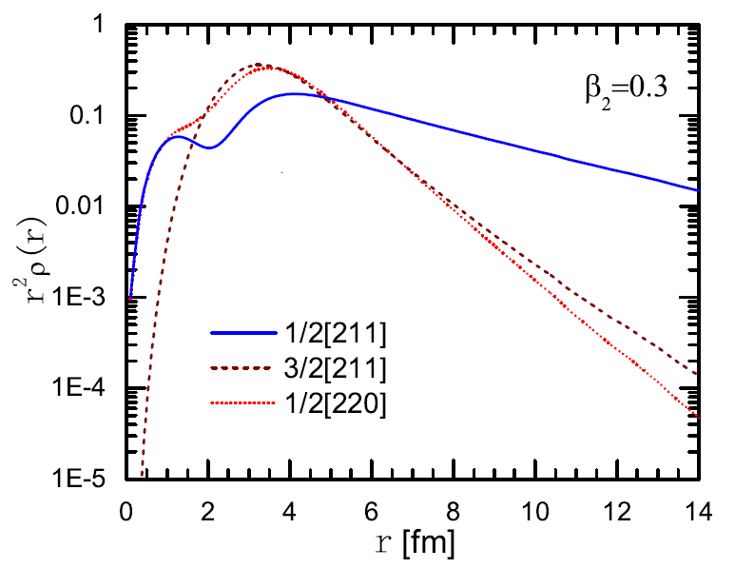
复动量表象方法对奇特核的研究
与两个相邻束缚态3/2[211]和1/2[220]相比，弱束缚态1/2[211]的径向密度分布更为弥散。它表明当价核子占据轨道1/2[211]时，可以形成一个晕。
图五： β₂=0.3时单粒子态1/2[211], 3/2[211],和1/2[220]的径向密度乘以r²随r的变化曲线。

Slide 35
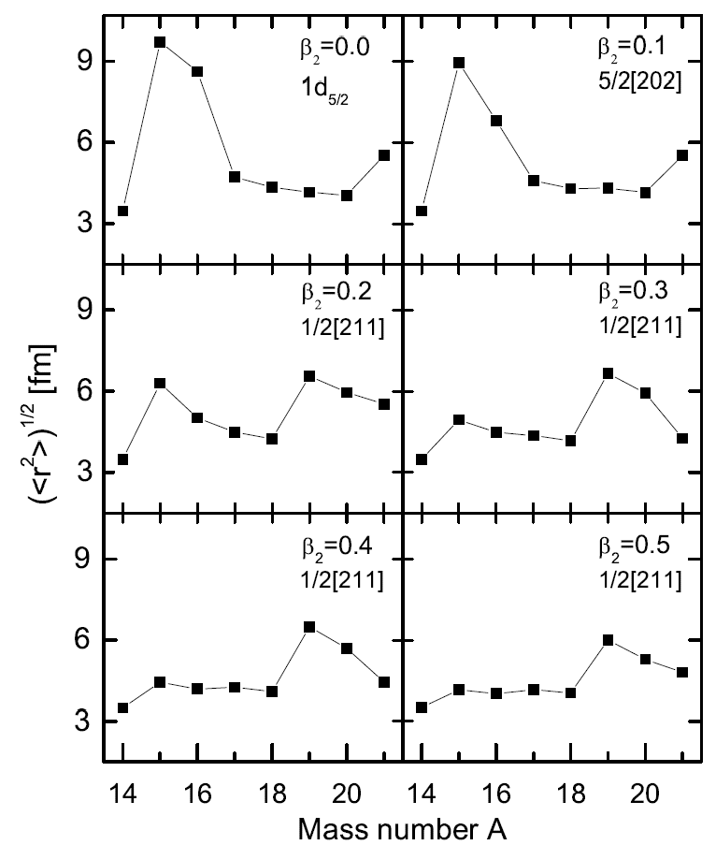
复动量表象方法对奇特核的研究
对于¹⁹ C，
在β₂ = 0.0 - 0.12，最后中子占据5/2[202]，这主要是由d_{5/2}组分构成，¹⁹C的均方根半径几乎保持不变。
在β₂ = 0.2 - 0.5，最后价中子占据1/2[211]，这主要是由s_{1/2}组分构成，计算得到的均方根半径与相邻同位素相比有显著的增大。
综上，可以推断， ¹⁹C最有可能是个β₂介于0.2与0.4之间的长椭形变晕核，这个晕可以判定为s波晕。
图六： 最后一个中子占据的单粒子轨道的方均根半径随C同位素质量数的变化曲线。

Slide 36
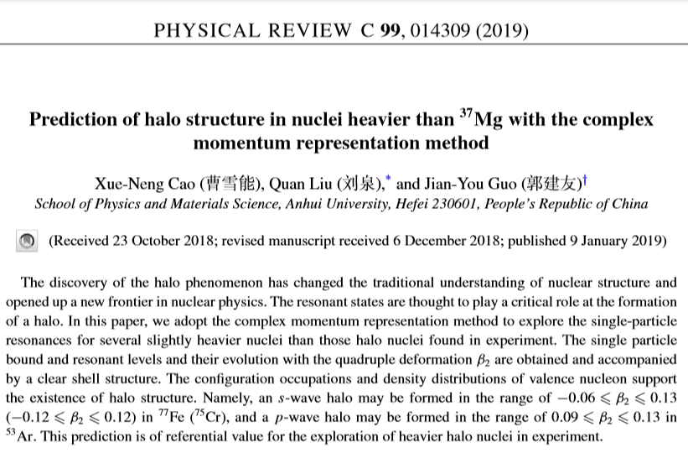
复动量表象方法对奇特核的研究
和稳定核相比，晕核具有较大的物质均方根半径，较弥散的密度分布，离心势垒较低，价核子具有较小的分离能，反应总截面较大等特点。2019年，我们结合NNDC所给出的单中子分离能实验结果进行分析，寻找单中子分离能较小的丰中子核，进而详尽分析可能存在的中子晕核。

Slide 37
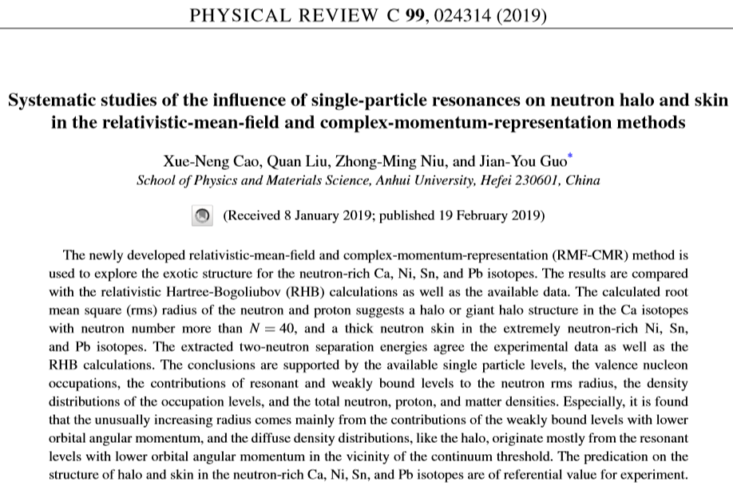
复动量表象方法对奇特核的研究
2019年，我们利用最近发展的 RMF-CMR方法，并采用BCS近似处理对关联，研究了丰中子核Ca、Ni、Sn和Pb同位素的奇特结构。

Slide 38
目录
1
复标度方法研究共振态
2
复动量表象方法对奇特核的研究
总结与展望
3

Slide 39
总结和展望
总结：
发展了复标度方法(CSM)，建立了统一描述束缚态、共振态和连续谱的RMF-CSM理论，研究了原子核的单中子共 振，展现了中子共振态的能级结构；研究了形变核的奇特结构，解释了³¹Ne等形变晕现象；研究了 共振能级结构与形变、同位旋的关联，揭示了幻数移动的物理机制
发展了复动量表象 (CMR)方法，建立的RMF-CMR理论，解决了统一描述束缚态和共振态、窄共振 和宽共振的难题，获得了其它方法难以获得的连续阈附近低轨道角动量宽共振的 信息，是最有希望发展成为统一描述稳定核和奇特核、核结构和核反应的理论 。

Slide 40
总结和展望
展望：
进一步考虑对关联，将束缚态和物理的共振态耦合起来，建立统一描述 稳定核和奇特核的RMF-CMR-Bogoliubov理论，研究奇特核的性质。

Slide 41
非常感谢各位专家聆听！

